Slide 1



Upskilling Week
Barcelona
15:00h - 20:00h
Bravo Robots
RL en MuJoCo: desde el entrenamiento hasta el despliegue de políticas para el MicroDuck
Impulsat per
Amb la col·laboració de
Powered by

Slide 2

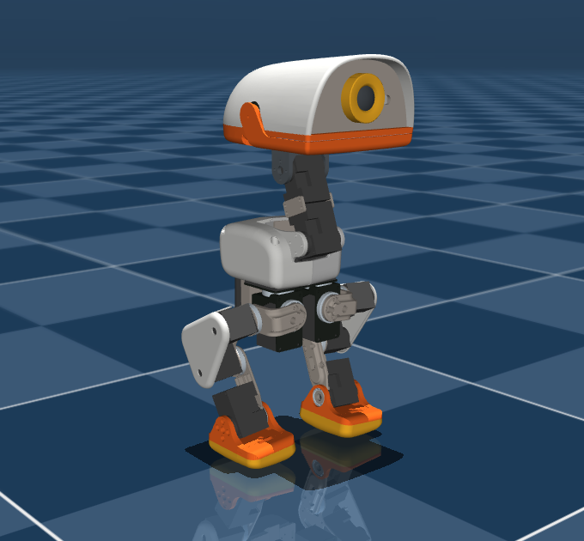
WORKSHOP · 16 NOV 2026 · 5 H
IA aplicada a un entorno físico
Cómo un robot aprende a andar sin que nadie le escriba las reglas.
Robot Microduck · simulación en MuJoCo
2
Notes:
Bienvenida de 2 minutos, sin presentarte mucho. Lo primero de todo es la diapositiva siguiente: que cada uno clone el repositorio e instale, porque sin él no pueden interactuar con nada. Mientras instalan, proyecta tú la demo: el robot anda, lo empujas, se sienta (Y) y rueda (R).

Slide 3
LO PRIMERO DE TODO · 8 MIN
Prepara tu PC ahora
1
2
3
4
Carpeta
Clonar
Instalar
Seguir
Crea una carpeta vacía y ábrela en VS Code.
En la terminal de VS Code, copia el proyecto con git clone.
Doble clic en INSTALAR.bat. Unos 3 minutos, sin internet.
Sigue sola mientras empieza la Ignición.
git clone https://github.com/david2526IA/workshop-ia-fisica .
Sabrás que ha terminado cuando la ventana ponga TODO LISTO.
3
Notes:
Lo primero de todo, antes de cualquier demo: sin repositorio no pueden interactuar con nada. Todos a la vez, mientras tú sigues con la Ignición. 1) Crear una carpeta VACÍA y abrirla en VS Code (clic derecho, Abrir con Code; o en una terminal sobre la carpeta, code .). 2) En la terminal de VS Code: git clone con la dirección del repositorio y un punto al final, para clonar dentro de la carpeta. 3) Doble clic en INSTALAR.bat: unos 3 minutos, sin internet, sigue en segundo plano mientras ves el vídeo y la agenda. Cuando acaben, abren n2_02_sin_cerebro.py en su propio PC (diapositiva siguiente a la del vídeo). Informática ya dejó instalado Python 3.12, Git, VS Code y Visual C++. Confirma antes del día la dirección final del repositorio (se hace público ese día). Quien se atasque: pareja o ayudante.

Slide 4
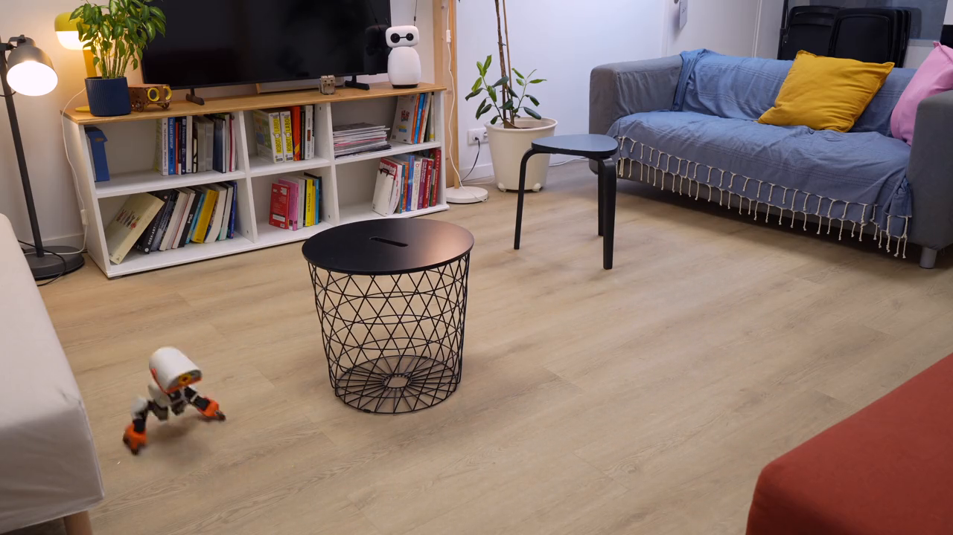
IGNICIÓN · MIRA ESTO
¿Cómo ha aprendido a patinar?
¿Cómo lo ha aprendido?
1. En simulación. Un robot virtual con ruedas bajo los pies.
2. Por ensayo y error. Miles de intentos a la vez en una GPU.
3. Con una recompensa. Puntos por seguir la velocidad pedida sin caerse.
4. Y al robot real. El cerebro aprendido se copia tal cual.
Robot Microduck real · vídeo: Pollen Robotics
4
Notes:
Vídeo real del Microduck patinando (press kit de Pollen Robotics), incrustado. Pregunta: «¿alguien le escribió las reglas?». Recoge 3 o 4 respuestas en voz alta y repítelas para que todos las oigan; no hace falta pizarra. La receta que se cuenta a la derecha es la de la tarea de patines (Velocity-Rollers) del proyecto microduck_rl: ruedas pasivas bajo los pies y recompensa por seguir la velocidad pedida. La grabación es del robot real.

Slide 5
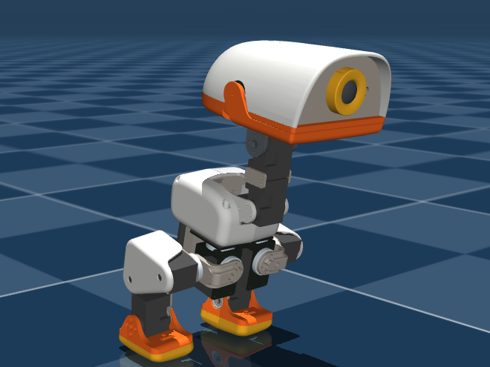
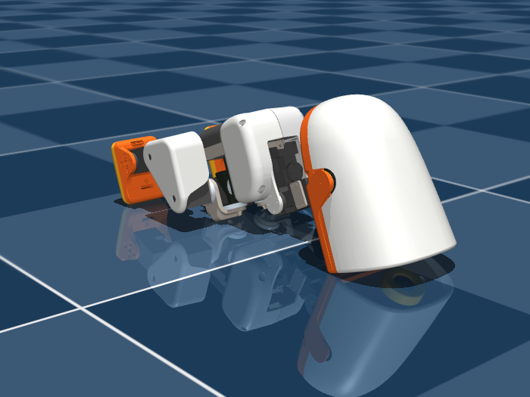
IGNICIÓN · EL CONTRASTE
Sin cerebro, se cae en menos de un segundo
0 s
0,4 s
1 s
De pie
Se inclina
En el suelo
Aunque le pidamos «mantén la postura», sin IA no aguanta.
5
Notes:
Es un control PD sencillo que intenta mantener la postura: el robot se cae en unos 0,9 s. Cuando su instalación acabe, cada uno lo ve en su PC: abre exercises/n2_02_sin_cerebro.py y pulsa F5. Gancho: «hoy entenderéis por qué». Imágenes generadas con el simulador.

Slide 6
Cinco bloques, una idea cada uno
BLOQUE 1
BLOQUE 2
BLOQUE 3
BLOQUE 4
BLOQUE 5
Tu laboratorio
El cuerpo
El cerebro
Laboratorio
Realidad
Lo montas y te mueves por él.
Del plano al gemelo digital.
Cómo aprende una IA física.
Pon a prueba al robot.
Del gemelo digital al mundo.
6
Notes:
Presenta los dos carriles: Nivel 1 (ejecutar, mirar, empujar al robot) y Nivel 2 (editar 3 o 4 constantes en scripts cortos). Quien termina el Nivel 1 pasa al 2. Después empieza el Bloque 1: el laboratorio.

Slide 7
BLOQUE 1 · DESPLIEGA TU LABORATORIO
Un laboratorio de IA física en tu PC
1
2
3
4
Python
Una caja aislada
El simulador
El visor
El lenguaje de todo el taller. Exactamente la 3.12.
Un entorno virtual con sus propias librerías.
MuJoCo calcula la física del robot.
La ventana 3D donde lo ves moverse.
No hace falta una GPU: todo corre en la CPU de un PC normal.
7
Notes:
Bloque de 60 minutos, sobre todo práctica. El PC ideal está preinstalado el día antes. Python tiene que ser exactamente la 3.12 porque la librería bam no funciona con la 3.13. Fallos típicos: Python distinto, PowerShell bloqueando scripts, visor negro por drivers gráficos y proxy corporativo.

Slide 8
BLOQUE 1 · DESPLIEGA TU LABORATORIO
Lo que hiciste al empezar: Git y tu entorno
Git
GitHub
git clone
Guarda la historia de un proyecto: cada cambio, quién y cuándo.
La web donde vive el proyecto, a la que todos pueden acceder.
Copia el proyecto entero a tu PC. Es lo único que haces tú.
INSTALAR.bat creó una caja aislada (.venv) con las librerías de requirements.txt.
8
Notes:
Ya clonaron e instalaron al principio; aquí se explica qué pasó (8 minutos de Git). Después viene el mapa de carpetas. Un entorno virtual es una caja aislada de librerías y requirements.txt es la lista de la compra.

Slide 9
BLOQUE 1 · DESPLIEGA TU LABORATORIO
El mapa de tu laboratorio
Carpeta o fichero | Qué es | ¿Lo tocas?
robot/ | El cuerpo (robot_groundcontact.xml) y el mundo (scene.xml) | Solo scene.xml
policies/ | Los cerebros: ficheros .onnx | No: se copian
exercises/ | Los ejercicios: n1 mirar, n2 cambiar valores, n3 laboratorio | Sí: las constantes de arriba
scripts/ | El programa que une el cuerpo con el cerebro | No
entrenar/ | Cómo entrenar en casa: scripts y curvas reales | Se lee
TALLER.md · MISIONES.md | Tu hoja de ruta y las misiones | Se sigue
Cuerpo, mundo, cerebro y ejercicios: cuatro cosas que se cambian por separado.
9
Notes:
Abre el explorador de VS Code y recorre cada carpeta en directo (5 minutos). Pregunta al grupo: dónde está el cerebro (un fichero en policies), dónde el cuerpo y el mundo (robot) y qué ejercicio abre cada nivel. Los ejercicios empiezan con unas constantes en mayúsculas: ahí se cambian los valores. robot_groundcontact.xml se lee pero no se toca; scene.xml sí.

Slide 10
BLOQUE 1 · DESPLIEGA TU LABORATORIO
Así se trabaja en cada ejercicio
1
2
3
4
Abre
Cambia UN valor
Guarda y cierra
Lanza y observa
El ejercicio en VS Code. Arriba hay unas constantes en mayúsculas.
Solo uno, para saber qué lo causó. Antes, predice qué pasará.
Ctrl+S, y cierra la ventana del robot: no se recarga sola.
Ejecútalo otra vez. ¿Acertaste?
Si no cambia nada: ¿guardaste? ¿cerraste la ventana?
10
Notes:
Es el ritmo de todo el taller y el fallo más típico: cambiar el valor y no cerrar la ventana. El visor no se recarga solo, hay que cerrarlo y volver a lanzar. Muestra con n1_01_ver_pieza.py: cambiar PIEZA, guardar, cerrar, lanzar. Las teclas de los ejercicios con robot se pulsan en la terminal, no en la ventana del robot. Antes de lanzar, predice qué verás.

Slide 11
TU TURNO · 30 MIN
Comprueba que tu laboratorio funciona
Un script revisa todo por ti: Python, librerías, el robot, las políticas y la simulación.
Debe terminar en: TODO LISTO
Y abrir el robot 5 segundos en el visor. Si es así, ya eres parte del laboratorio.
¿No arranca? Avisa, o trabaja con tu pareja.
11
Notes:
Comando: python check_setup.py --viewer. Quien no arranque en 10 minutos trabaja con su pareja. Después, run_demo.bat para ver al robot andar con IA y el contraste con n2_02_sin_cerebro.py.

Slide 12
BLOQUE 1 · DESPLIEGA TU LABORATORIO
El mapa de todo lo que verás hoy
Sensores
Observación
Cerebro
Acciones
Motores
Física
giro, inclinación,
motores
61 números
red neuronal
14 órdenes
XL330 con
control propio
MuJoCo,
5 ms por paso
↺ se repite 50 veces por segundo: cada decisión del cerebro = 4 pasos de física de 5 ms
BLOQUE 2
BLOQUE 3
BLOQUE 4
BLOQUE 5
Cuerpo y física
Sentidos y cerebro
Cómo se aprendió
Dónde falla
Motores y MuJoCo: cómo se mueve de verdad.
Las 61 entradas y la red de 197.896 números.
De dónde salen esos números: el entrenamiento.
Cuándo el modelo deja de parecerse a la realidad.
12
Notes:
Esta es la única diapositiva que tienes que recordar de todo el taller: un robot es un bucle. Los sensores del cuerpo se convierten en 61 números (observación); la red neuronal los transforma en 14 órdenes; los motores las ejecutan y la física (MuJoCo) calcula el nuevo estado, que vuelve a los sensores. Se repite 50 veces por segundo: cada decisión del cerebro son 4 pasos de física de 5 ms. Esta diapositiva vuelve en cada bloque con una pieza resaltada: el Bloque 2 abre motores y física, el 3 la observación y la red, el 4 cómo se consiguieron los pesos y el 5 dónde falla la simulación. Muéstrala unos 2 minutos y no la expliques entera.

Slide 13
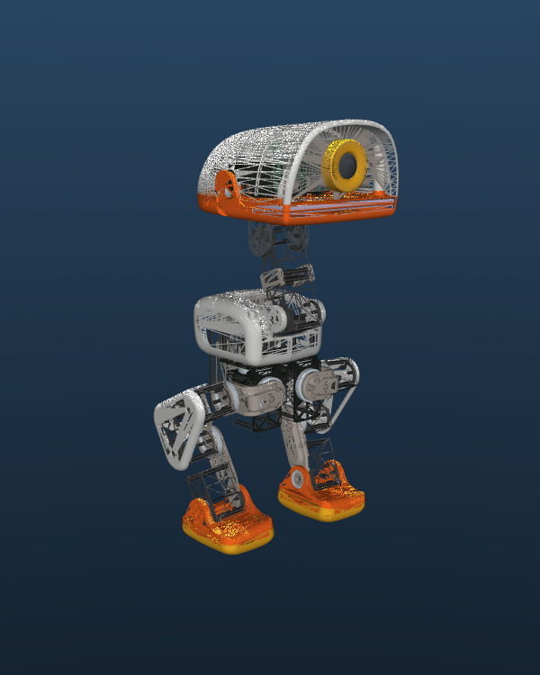
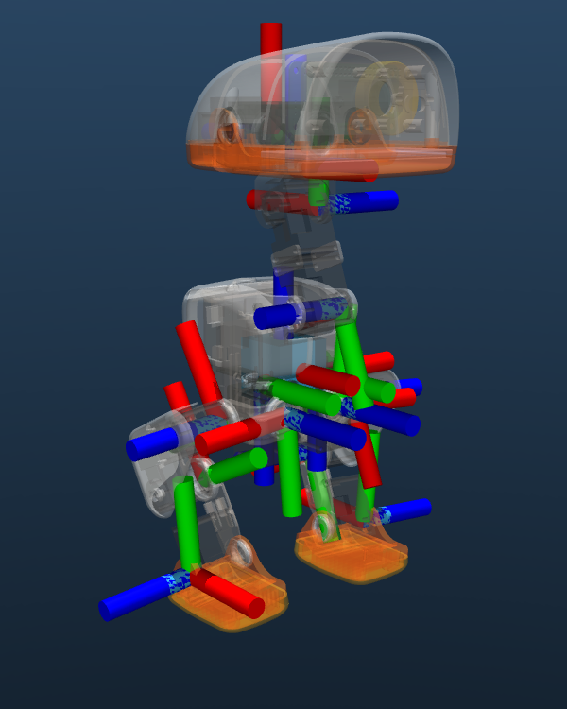
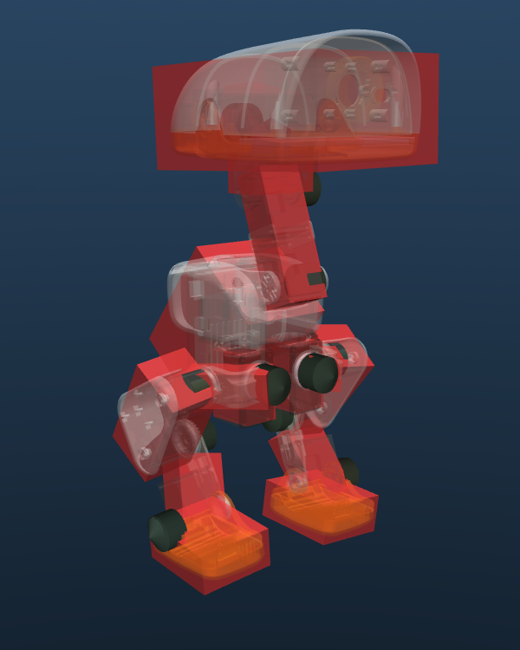
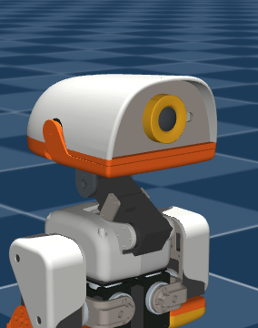
BLOQUE 2 · DEL PLANO AL GEMELO DIGITAL
Cinco etapas para crear un gemelo digital
1
2
3
4
5
Modelo 3D
URDF
MJCF
Escena
Validación
Las piezas.
El esqueleto.
La física.
El mundo.
Se sostiene.
13
Notes:
Bloque de 30 minutos. Todas las imágenes son renders del propio simulador. La conversión CAD a URDF a MJCF se explica, no se ejecuta: requiere cuenta de Onshape y los ficheros ya vienen convertidos.

Slide 14
BLOQUE 2 · ETAPA 1 DE 5
El modelo 3D: dibujar las piezas
Un robot empieza como un dibujo en un programa de CAD. Cada pieza es una malla de miles de triángulos.
En el Microduck se diseña en Onshape y se exporta con la herramienta onshape-to-robot.
En la imagen, el mismo robot en «alambre»: cada línea es el borde de un triángulo.
14
Notes:
En el repo las piezas están como mallas STL en robot/assets. Las mallas son de Pollen Robotics, licencia CC BY-NC-SA 4.0: citar siempre y uso no comercial.

Slide 15
BLOQUE 2 · ETAPA 2 DE 5
URDF: el esqueleto del robot
Un árbol de piezas (links) unidas por articulaciones (joints).
Los ejes de colores de la imagen son cada articulación: alrededor de ellos gira cada motor. El Microduck tiene 14.
Tronco
Cadera
Rodilla
Tobillo
15
Notes:
El árbol completo está en la diapositiva siguiente. URDF es el formato clásico en ROS. Imagen: render de MuJoCo con transparencia y los ejes de las articulaciones activados.

Slide 16
BLOQUE 2 · ETAPA 2 DE 5
El Microduck es un árbol de piezas
PIERNA IZQUIERDA
Cadera
3 motores
Rodilla
1 motor
Tobillo
1 motor
5
motores
Tronco
Base libre: se mueve por el mundo
14
motores en total
14 acciones de la política
PIERNA DERECHA
Cadera
3 motores
Rodilla
1 motor
Tobillo
1 motor
5
motores
CUELLO Y CABEZA
Cuello
1 motor
Cabeza
3 motores
4
motores
16
Notes:
Es el árbol real del modelo: un tronco del que cuelgan dos piernas y el cuello con la cabeza. Piernas: tres giros de cadera (yaw, roll, pitch), rodilla y tobillo, 5 motores cada una. Cuello y cabeza: 4 motores (neck_pitch, head_pitch, head_yaw, head_roll). En total 14, que son las 14 acciones de la política. Esto sustituye al dibujo en la pizarra.

Slide 17
BLOQUE 2 · UN POCO DE MECÁNICA
El Jacobiano: de los motores a los pies
ENTRADA
LA TABLA
SALIDA
Mueves los motores
Jacobiano
Se mueve el pie
Cadera, rodilla y tobillo giran unos pocos grados.
Traduce unos movimientos en otros.
Hacia dónde y con qué velocidad.
Responde a «si giro este motor, ¿cuánto se mueve el pie?» y, al revés, «¿qué fuerza hace el pie con cada motor?».
MuJoCo los calcula por dentro en cada paso. El aprendizaje por refuerzo no necesita que los escribas.
17
Notes:
Sin profundizar: el Jacobiano J es una tabla de números que relaciona las velocidades de las articulaciones con la velocidad de un punto del robot, por ejemplo el pie: v = J · q̇. También sirve al revés para las fuerzas. Es la herramienta clásica para controlar un robot con cinemática directa e inversa. MuJoCo calcula jacobianos por dentro en cada paso para resolver los contactos; el aprendizaje por refuerzo no necesita que los escribamos a mano.

Slide 18
BLOQUE 2 · ETAPA 3 DE 5
MJCF: añadir la física
El esqueleto no basta: el simulador necesita saber cuánto pesa cada pieza y cómo empuja cada motor.
Masas e inercias: las cajas rojas de la imagen.
Colisiones: qué piezas chocan con qué.
Actuadores: los motores, en negro.
URDF describe cómo está montado. MJCF añade cómo se comporta.
18
Notes:
MJCF es el formato de MuJoCo. En el repo el fichero del robot es robot_groundcontact.xml: ábrelo en VS Code y busca las masas y los actuadores.

Slide 19
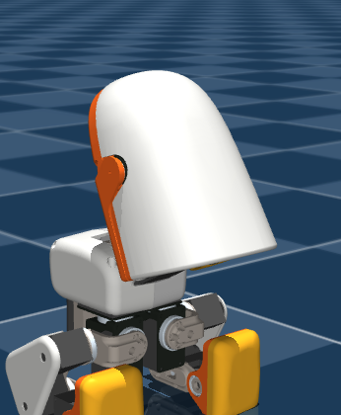
BLOQUE 2 · EL SIMULADOR
MuJoCo: el simulador de física
MuJoCo (Multi-Joint dynamics with Contact) es un simulador creado para robótica. Hoy es de código abierto.
Qué calcula: cómo se mueve cada pieza y cómo choca con el suelo y con las demás.
Cómo lo hace: muchísimos pasos por segundo, cada uno de una fracción de milisegundo.
En GPU: MuJoCo Warp, de NVIDIA, simula miles de robots a la vez.
19
Notes:
El visor que usan en el taller es el de MuJoCo. El robot se describe en un fichero MJCF, el formato de MuJoCo. Para entrenar se usa MuJoCo Warp, la versión que corre en GPU NVIDIA, y encima el framework mjlab.

Slide 20
BLOQUE 2 · BAJO EL CAPÓ
Un paso de física: 5 milisegundos
Sensores
Observación
Cerebro
Acciones
Motores
Física
giro, inclinación,
motores
61 números
red neuronal
14 órdenes
XL330 con
control propio
MuJoCo,
5 ms por paso
↺ se repite 50 veces por segundo: cada decisión del cerebro = 4 pasos de física de 5 ms
Dato | Valor | Dónde se ve
Paso de simulación | 0,005 s (200 por segundo) | timestep en infer_policy.py
Decisión del cerebro | cada 4 pasos = 20 ms (50 Hz) | decimation = 4
Qué manda el cerebro | ángulo objetivo = pose por defecto + acción × escala | metadatos del .onnx
El motor | Dynamixel XL330, modelo bam «m6» | BAM_MOTOR_NAME, BAM_MODEL
Límite de par | tensión × kt / R: baja con la batería | --vin, en bam
20
Notes:
Datos reales de scripts/infer_policy.py. El paso de simulación es de 0,005 s (200 por segundo); el cerebro decide cada 4 pasos, es decir cada 20 ms (50 Hz). El cerebro no manda un par: manda un ángulo objetivo por motor (pose por defecto más acción por escala) y un control de posición interno del motor lo persigue. El motor es un Dynamixel XL330 modelado con la librería bam (modelo m6), que reproduce su fricción, su inercia y su límite de par; el límite depende de la tensión de la batería (tensión × kt / R), y por eso el flag --vin cambia cuánto aguanta. Demo en vivo: abre scripts/infer_policy.py y busca decimation y BAM_MODEL.

Slide 21
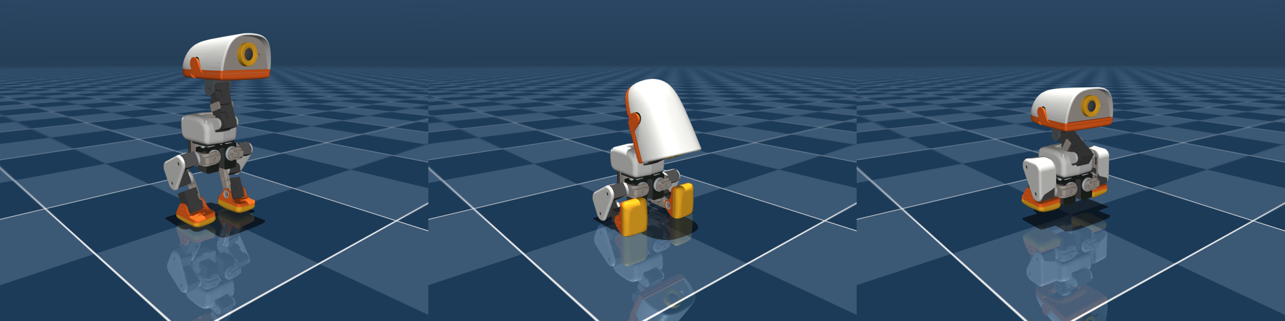
BLOQUE 2 · ETAPA 4 DE 5
La escena: el mundo del robot
Suelo, luz y cámara. Todo lo que rodea al robot.
Posturas guardadas. De pie, sentado y plegado.
Objetos. Una versión con pelota para patear.
21
Notes:
El fichero es scene.xml: suelo, luz, cámara y los keyframes STAND, SIT y FOLD. scene_ball.xml añade una pelota. Cambiar el rozamiento del suelo aquí es lo que se hará en el Bloque 4.

Slide 22
BLOQUE 2 · ETAPA 5 DE 5
Validación: ¿se tiene en pie?
Lo abrimos en el visor y comprobamos que las piezas están bien puestas y que responde cuando lo empujamos.
Listo para ejecutar políticas.
Todavía sin cerebro: es solo el cuerpo.
22
Notes:
Se hace con n1_00_ver_robot.py: cambiar POSE entre STAND, SIT y FOLD y empujar con Ctrl + clic derecho. Sin cerebro el robot se cae, y es lo esperado.

Slide 23
TU TURNO
Cambia el mundo del robot
1. Abre el fichero de la escena y cambia los colores del suelo.
2. Guarda y vuelve a abrir el visor.
3. Cambia la postura: de pie, sentado o plegado.
¿Qué cambia en el robot? ¿Y en el mundo?
23
Notes:
Nivel 2: en robot/scene.xml busca groundplane y cambia rgb1 y rgb2. Después python exercises/n1_00_ver_robot.py. En n1_00_ver_robot.py cambiar POSE por SIT o FOLD.

Slide 24
BLOQUE 3 · EL CEREBRO
Aprender es como montar en bici
Nadie te da ecuaciones de equilibrio. Te subes, te caes, ajustas y lo intentas otra vez.
Con el robot pasa exactamente igual.
24
Notes:
Dosis 1, unos 10 minutos. El bucle intentar, error, ajustar está dibujado en la diapositiva; no hace falta pizarra. La imagen es el robot tras un intento fallido.

Slide 25
BLOQUE 3 · EL CEREBRO
El bucle de aprender
1
2
3
Intentar
Ver el error
Ajustar
Mueve los motores.
Se inclina y cae.
Corrige un poco y repite.
Toda la IA de este taller es este bucle, repetido millones de veces.
25
Notes:
Imágenes del simulador. Refuerza que lo único que cambia entre un robot que se cae y uno que anda es cuántas veces ha repetido este bucle.

Slide 26
BLOQUE 3 · EL CEREBRO
Una red neuronal es una función con botones
Entran 61 números
Miles de botones
Salen 14 números
Lo que siente el robot: inclinación, giro del cuerpo, posición de los motores y la orden de velocidad.
Son los pesos de la red. Aprender es ajustarlos.
Los ángulos que debe tomar cada motor.
Cada 20 milisegundos: entran los sensores y salen los motores.
26
Notes:
Los 61 y 14 son reales: entrada y salida de las políticas del Microduck, según Pollen Robotics y NVIDIA. Nivel 1: TensorFlow Playground, 5 minutos libres (neuronas, learning rate, frontera). Nivel 2: n2_00_cerebro_en_vivo.py: el pato andando mientras se ven los 61 números que entran y las 14 órdenes que salen; se puede quitar un sentido (inclinación, posición…) o añadir ruido y ver cuándo se cae.

Slide 27
BLOQUE 3 · BAJO EL CAPÓ
Dentro del cerebro: 197.896 números
Sensores
Observación
Cerebro
Acciones
Motores
Física
giro, inclinación,
motores
61 números
red neuronal
14 órdenes
XL330 con
control propio
MuJoCo,
5 ms por paso
↺ se repite 50 veces por segundo: cada decisión del cerebro = 4 pasos de física de 5 ms
La red
Las 61 entradas
Lo que lleva el fichero
61 entradas → normalizar → 512 → 256 → 128 → 14 órdenes
Activación ELU. Son sumas y multiplicaciones: 197.896 pesos.
3 giro · 3 inclinación · 14 posición
14 velocidad · 14 última orden
13 de orden (movimiento, cabeza, cuerpo)
Nombres de las 14 articulaciones, pose por defecto y los nombres de cada entrada: el .onnx se describe a sí mismo.
27
Notes:
Datos leídos del propio fichero alpha_walking.onnx (y de todas las políticas del taller, que tienen la misma forma). La red es un perceptrón multicapa: un normalizador (resta la media y divide por la desviación de cada entrada), tres capas ocultas de 512, 256 y 128 neuronas con activación ELU, y una salida de 14. Parámetros: 61×512+512 + 512×256+256 + 256×128+128 + 128×14+14 = 197.774, más 122 del normalizador = 197.896. Las 61 entradas: 3 giro del cuerpo, 3 gravedad proyectada (inclinación), 14 posiciones de motor, 14 velocidades, 14 última acción y 13 de orden (3 de movimiento, 4 de cabeza y 6 de cuerpo). El fichero lleva además escritos los nombres de las articulaciones y la pose por defecto. Demo en vivo: python exercises/n2_03_dentro_del_cerebro.py: los datos pasan capa a capa.

Slide 28
BLOQUE 3 · EL CEREBRO
Cómo aprende: error y ajuste
1
2
3
Medir el error
Seguir la brújula
Dar un pasito
El error (o loss) dice lo mal que va la red. Más bajo es mejor.
El gradiente señala hacia dónde mover cada botón para que el error baje.
Se mueven los botones un poco y se repite. Una y otra vez.
Es bajar una montaña con niebla: no ves el valle, pero notas hacia dónde baja el suelo.
28
Notes:
Dosis de unos 8 minutos. Loss baja significa botones mejor puestos. El gradiente en una frase: la brújula que dice hacia dónde mover cada botón. El ajuste se ve en el Bloque 4: el mismo pato con el mismo entrenamiento guardado en momentos distintos (n3_01_progresion.py).

Slide 29
BLOQUE 3 · APRENDIZAJE POR REFUERZO
Cuatro piezas para aprender sin profesor
ACCIÓN
RECOMPENSA
14 ángulos
Un número
Uno por motor, 50 veces por segundo.
¿Lo hizo bien? Más alto, mejor.
Agente
Entorno
Quien decide: la política del robot.
El mundo donde actúa: el simulador MuJoCo.
29
Notes:
Dosis de 15 minutos. El agente actúa, el entorno responde y le devuelve lo que siente y una recompensa. Nivel 2: n2_01_recompensa_en_vivo.py: la nota que recibe el pato en cada paso, descompuesta en altura, verticalidad, avanzar y esfuerzo, con sus pesos editables.

Slide 30
BLOQUE 3 · APRENDIZAJE POR REFUERZO
¿Qué le damos como recompensa?
Premio por seguir la orden. Si le pedimos avanzar a cierta velocidad, gana puntos cuanto más se acerque.
Castigo por caerse. Si se cae, el intento termina y pierde lo que podía ganar.
Nadie dice cómo andar. Solo qué cuenta como hacerlo bien.
30
Notes:
En el Microduck la recompensa principal es seguir la velocidad pedida y no caerse. Las tareas reales añaden más términos, pero la idea es esta. Check de comprensión (2 min): «si solo recibe +1 por avanzar, ¿qué truco raro podría aprender?». Respuesta: arrastrarse o lanzarse hacia delante.

Slide 31
BLOQUE 3 · EL ALGORITMO
PPO: aprender con pasos pequeños
PPO (Proximal Policy Optimization) es el algoritmo con el que se entrena el Microduck. Es de los más usados en robótica.
1
2
3
Jugar
Puntuar
Mejorar un poco
Miles de robots prueban la política actual.
Se ve qué acciones salieron mejor de lo esperado.
Se refuerzan esas acciones, con un límite de cambio por paso.
Ese límite (en el Microduck, un 20 %) evita que un mal paso estropee lo ya aprendido.
31
Notes:
PPO (Proximal Policy Optimization) es el algoritmo de refuerzo con el que se entrena el Microduck, uno de los más usados en robótica por ser estable. Idea: probar, ver qué acciones salieron mejor de lo esperado y reforzarlas, pero limitando cuánto puede cambiar la política en cada paso (clip; en la configuración del Microduck es 0,2, un 20 %). Sin entrar en fórmulas.

Slide 32
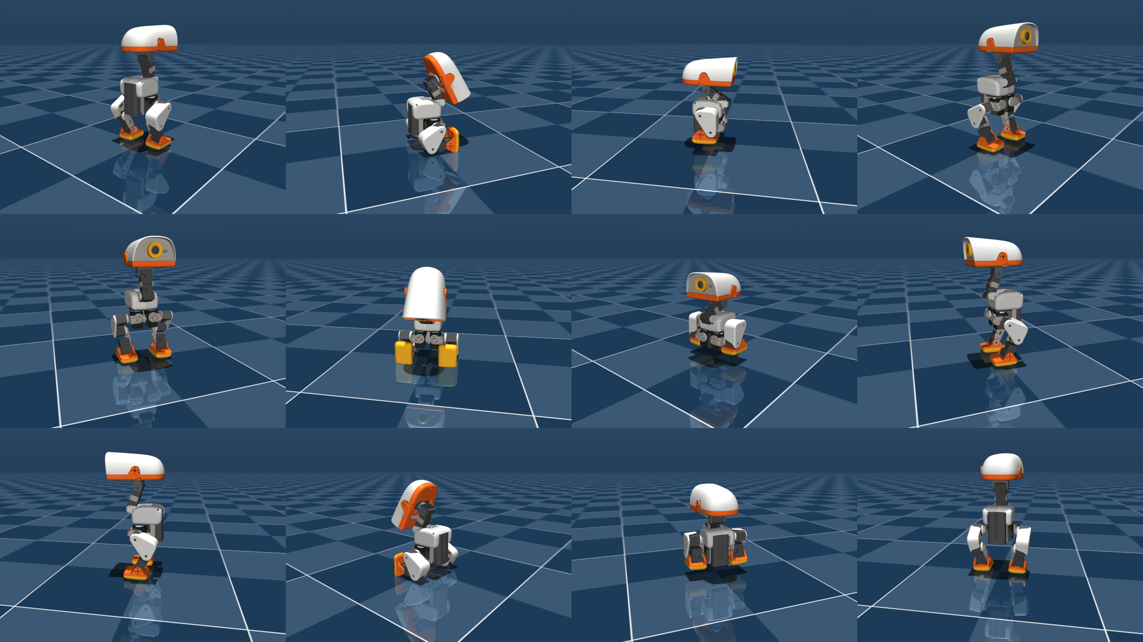
BLOQUE 3 · ENTRENAR A ESCALA
Miles de patos aprenden a la vez
4096
robots simulados a la vez en una sola GPU NVIDIA.
Una hora o dos bastan para una marcha usable.
Cada recuadro de la imagen es un robot distinto.
32
Notes:
Por qué hace falta una GPU: se entrena con miles de robots en paralelo y cada uno prueba cosas distintas. Cifras de las guías de Pollen Robotics (microduck_rl: 4096 entornos, 1 a 2 horas para una marcha usable) y de NVIDIA. En el taller nadie entrena. La imagen es un montaje de renders del simulador, no un entrenamiento real.

Slide 33
BLOQUE 3 · DOS FORMAS DE ENSEÑAR
Imitar o ganar puntos
Imitar a un humano
Aprender por recompensa
Es rápido: copia lo que ve. Pero nunca lo supera.
Puede superar al humano. Pero diseñar la recompensa es difícil.
La trampa: si solo premias «avanzar», puede aprender a arrastrarse o a lanzarse hacia delante.
33
Notes:
Debate de 7 minutos: imitar es rápido pero limitado al humano; con recompensa se puede superar, pero una mala recompensa produce trucos. Es el cierre de la teoría del Bloque 3.

Slide 34
TU TURNO · 25 MIN
Toca el cerebro
Nivel 1. En playground.tensorflow.org añade neuronas, cambia el learning rate y mira cómo la red separa los puntos.
Nivel 2. Mira dentro del cerebro del pato: qué números entran y qué órdenes salen. Quítale un sentido y mira si se cae.
Nivel 2. Mira la nota que recibe el pato en cada paso y cambia los pesos.
Nivel 2. Entra en la red: mira los datos pasar capa a capa y apaga neuronas.
Cambia UN valor cada vez y descubre de qué depende el pato.
34
Notes:
Los tres primeros minutos: abrir VS Code y la carpeta del taller (File, Open Folder). Ejercicios: n2_00_cerebro_en_vivo.py, n2_01_recompensa_en_vivo.py y n2_03_dentro_del_cerebro.py (el pato en MuJoCo; el último apaga neuronas con APAGAR_CAPA1: aguanta hasta el 95 % y cae al apagarlas todas). Playground es un enlace web. Pista para la pregunta: al quitarle la inclinación o la posición de los motores se cae en menos de 2 s; sin la velocidad de los motores se las apaña.

Slide 35
BLOQUE 4 · LABORATORIO
Una política es un fichero
Después de entrenar, todo lo aprendido se guarda en un archivo: el cerebro del robot.
Formato ONNX. Un estándar para guardar redes entrenadas.
Se ejecuta en cualquier PC. No hace falta GPU para usarlo.
Siempre 61 entradas y 14 salidas. Por eso puedes cambiar de cerebro.
35
Notes:
Bloque de 90 minutos. Primero 10 minutos corriendo una política y viéndola actuar: flechas, A y E para girar, Y para sentarse y R para la voltereta. onnxruntime ejecuta el fichero sin GPU.

Slide 36
BLOQUE 4 · LABORATORIO
Pon a prueba al robot: cambia el mundo
Qué cambias | Qué simula | Pista
El suelo | Hielo o goma | friction 0.1, 1, 2
La batería | Voltaje que cae | 6.5 voltios
El retraso | Motores que obedecen tarde | 2 a 4 pasos
La potencia | Motores débiles | 0.7
El cerebro | Otra política | otro fichero
Cambia una sola cosa cada vez y empuja al robot.
36
Notes:
Perturbar, 20 minutos. Ctrl + clic derecho empuja al robot. El suelo se cambia en scene.xml, y el resto con las opciones de la línea de comandos (o con las constantes de n3_00_demo_con_cerebro.py). Empuja y observa cuándo empieza a fallar.

Slide 37
BLOQUE 4 · LABORATORIO
El mismo robot, más y más entrenado
ITERACIÓN 0
ITERACIÓN 50
ITERACIÓN 200
ITERACIÓN 400
ITERACIÓN 1499
Recién nacido
Quieto
Tambaleante
Bien
Mejor
Se cae en un segundo.
Se mantiene, pero no avanza.
Avanza, pero se desvía.
Avanza con soltura.
Anda lejos y sin caerse.
Es el mismo entrenamiento guardado en distintos momentos. Menos intentos, peor cerebro.
37
Notes:
Comparar políticas, 10 minutos. Se cambia el cerebro con la constante NIVEL de n3_01_progresion.py (0 a 4; el 5 es el oficial). Distancia en 12 s pidiendo avanzar: iteración 0 se cae a 1,1 s; 50 casi no avanza; 200 avanza y se desvía; 400 avanza 2,15 m; 1499 avanza 4,77 m. Las imágenes son del simulador y orientativas: confirma cada nivel en el visor antes del taller.

Slide 38
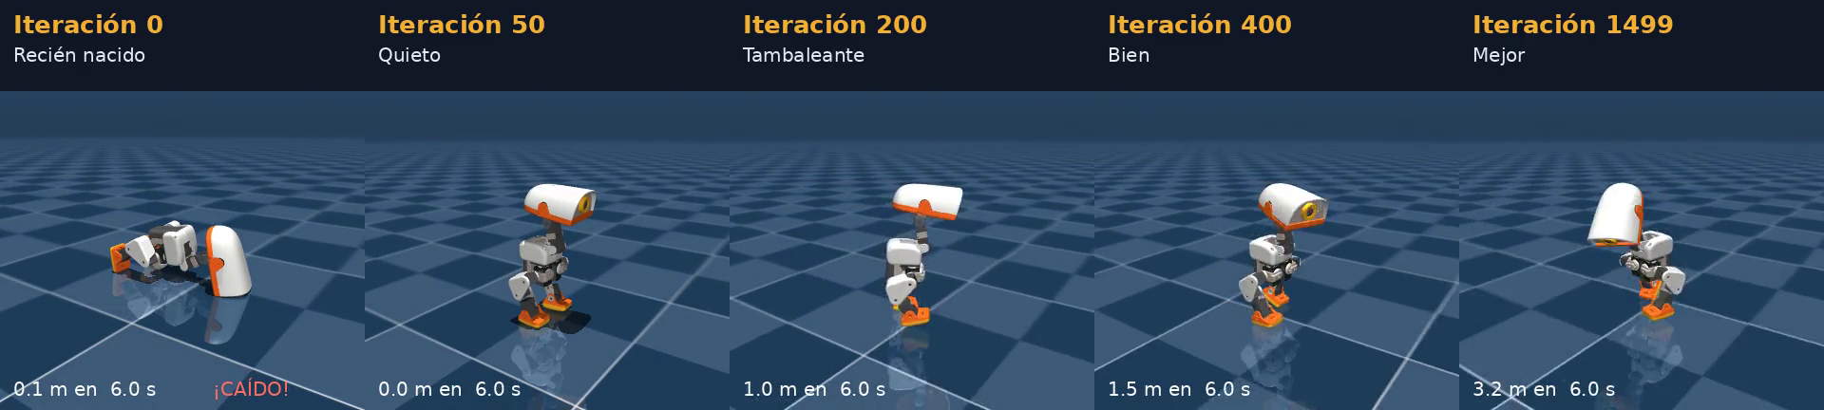
BLOQUE 4 · LABORATORIO
La carrera de los cerebros
Misma orden para los cinco: avanzar. Solo cambia lo entrenado que está cada cerebro.
Simulación propia en MuJoCo · cerebros entrenados por nosotros con microduck_rl
38
Notes:
Vídeo propio de simulación: los cinco cerebros del laboratorio con la misma orden (avanzar a 0,4 m/s) durante 12 s. Distancia recorrida: iteración 0 se cae; 50 se queda quieto; 200 unos 2 m; 400 unos 3 m; 1499 unos 3,9 m. Pregunta antes de darle al play: ¿cuál llegará más lejos? Son los mismos ficheros que se cargan con n3_01_progresion.py.

Slide 39
BLOQUE 4 · EL CAMINO COMPLETO
Del entrenamiento al robot real
1
2
3
4
Entrenar
Evaluar
Exportar
Desplegar
Miles de robots simulados en una GPU.
Mirarlo andar en el visor.
Guardarlo como fichero ONNX.
Cargarlo en el robot real.
Hoy hacemos el paso 2 con políticas ya entrenadas. Los pasos 1 y 3 se hacen en casa, con GPU.
39
Notes:
Es el recorrido que describe NVIDIA en su tutorial de Microduck con Isaac Lab (en Hugging Face): entrenar en paralelo, evaluar, exportar a ONNX y desplegar en el robot. Después se puede compartir la política en el Hub o en Microduck Arena, que acepta modelos con 61 observaciones y 14 acciones.

Slide 40
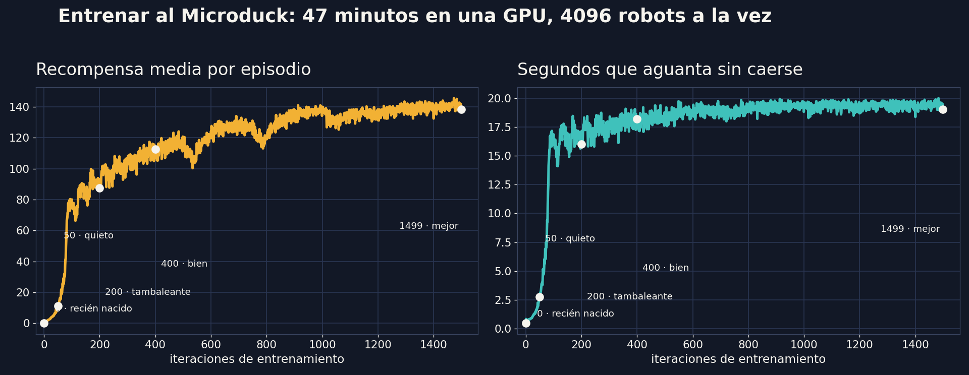
BLOQUE 4 · PARA PERFILES TÉCNICOS
Así se entrena de verdad
uv run train Mjlab-Velocity-Flat-MicroDuck --env.scene.num-envs 4096 --agent.max-iterations 1500
En casa, con una GPU NVIDIA. Hoy usamos los cerebros que ya salieron de este entrenamiento.
40
Notes:
Curvas reales de nuestro entrenamiento del Microduck (tarea Mjlab-Velocity-Flat-MicroDuck, 4096 entornos, una RTX 4090, unos 47 minutos para 1500 iteraciones, entre 34.000 y 55.000 pasos de simulación por segundo). La recompensa media pasa de 0,14 a 138 y el tiempo que aguanta sin caerse de menos de 1 s a unos 19 s. Las bolitas blancas son las iteraciones 0, 50, 200, 400 y 1499 que usamos como cerebros del laboratorio. Aquí no se entrena en vivo: el taller no tiene GPU. Quien quiera reproducirlo en casa necesita una GPU NVIDIA y el proyecto microduck_rl con uv.

Slide 41
BLOQUE 4 · CÓMO SE ENTRENA UN CEREBRO
El ciclo del entrenamiento
1
2
3
4
5
Tarea
Jugar
Puntuar
Ajustar
Repetir
Qué debe aprender y qué se premia.
4096 robots prueban el cerebro actual.
Cada intento recibe una recompensa.
PPO mueve los botones hacia lo que dio más puntos.
Cientos de rondas. Se guarda una copia cada 25.
Toda la IA de este taller es este bucle, repetido millones de veces.
41
Notes:
Este es el flujo completo, y se repite cientos de veces. 1) Tarea: qué debe aprender y qué se premia. 2) Jugar: 4096 robots simulados prueban el cerebro actual durante 24 pasos. 3) Puntuar: cada intento recibe una recompensa. 4) Ajustar: el algoritmo PPO mueve los botones hacia lo que dio más puntos. 5) Repetir: cada 25 rondas se guarda una copia (checkpoint). No se entrena nada hoy; en las siguientes diapositivas se ven los botones, cómo lo harán en casa y datos reales de un entrenamiento ya hecho.

Slide 42
BLOQUE 4 · CÓMO SE ENTRENA UN CEREBRO
Los botones del entrenamiento
Botón | Valor | Qué controla
num-envs | 4096 | Robots a la vez. Más robots, más experiencia por ronda.
learning-rate | 0,001 | Tamaño de cada ajuste. Muy alto se descontrola; muy bajo casi no avanza.
entropy-coef | 0,01 | Premio por probar cosas distintas (exploración).
gamma | 0,99 | Cuánto importa el futuro frente a lo inmediato.
clip | 0,2 | Límite de cambio en cada ajuste: protege lo ya aprendido.
max-iterations | 300 | Cuántas rondas de entrenamiento.
Cada botón es una opción del comando de entrenamiento.
42
Notes:
Son los parámetros reales del entrenamiento del Microduck. Los cuatro que más cambian el resultado: número de robots, learning rate, exploración (entropy) y gamma. Los verán en acción en la actividad que sigue, con datos reales. clip es el límite de cuánto cambia el cerebro en cada ajuste (en el Microduck, 20 %).

Slide 43
BLOQUE 4 · BAJO EL CAPÓ
Una ronda de entrenamiento por dentro
1
2
3
4
Jugar
Puntuar
Ajustar
Vigilar
4096 robots × 24 pasos = 98.304 experiencias.
Cada paso recibe su recompensa; la ventaja dice cuánto mejor fue de lo esperado (γ 0,99 · λ 0,95).
5 épocas × 4 minilotes. El recorte 0,2 limita cuánto cambia el cerebro de golpe.
La divergencia KL adapta el aprendizaje; la entropía 0,01 mantiene la exploración.
Esto se repite 300 veces: casi 30 millones de experiencias para aprender a levantarse.
43
Notes:
Cada ronda de PPO con los valores reales de StandUp: 4096 robots × 24 pasos = 98.304 experiencias. A cada una se le calcula la ventaja (cuánto mejor fue de lo esperado), con gamma 0,99 y lambda 0,95. Con ese lote se ajusta la red durante 5 épocas en 4 minilotes; el recorte de 0,2 impide cambiar demasiado la política de golpe. El learning rate se adapta para que la divergencia KL se mantenga baja, y el coeficiente de entropía (0,01) mantiene la exploración. Todo eso lo controlan los flags de la diapositiva anterior. Demo: abre entrenar/ENTRENAR.md y señala cada número.

Slide 44
BLOQUE 4 · CÓMO SE ENTRENA UN CEREBRO
Así lo harás tú en casa
1
2
3
Preparar
Entrenar
Mirar
Instala todo y comprueba que la GPU funciona.
4096 robots aprenden a la vez, unos 10 minutos.
Si la recompensa sube, el robot está aprendiendo.
uv run train Mjlab-StandUp-Flat-MicroDuck --env.scene.num-envs 4096 --agent.max-iterations 300
Todo explicado en la carpeta entrenar/ del repositorio. Hace falta una GPU NVIDIA.
44
Notes:
Necesitan una GPU NVIDIA (Linux o Windows con WSL2). En la carpeta entrenar/ del repo está todo explicado: preparar_entrenamiento.sh instala y comprueba cada paso explicándolo; entrenar.sh lanza el entrenamiento con cada opción comentada; ver_curva.sh abre la curva de aprendizaje. Enséñales el fichero entrenar/ENTRENAR.md en VS Code.

Slide 45
TU TURNO · 15 MIN
Predice y comprueba
1. Abre exercises/n3_04_curvas_entrenamiento.py y F5.
2. Lee qué se cambió en cada experimento.
3. Antes de marcar la casilla, apunta tu predicción en MISIONES.md (misiones 12 a 15).
4. Marca la casilla: ¿acertaste?
Son curvas reales: mismo robot, mismos 100 intentos, un solo botón cambiado cada vez.
45
Notes:
Actividad de 15 minutos. Nadie entrena: comparan curvas reales sacadas de entrenar el mismo robot (levantarse del suelo, 100 rondas, misma semilla) cambiando un solo parámetro. Lo importante es predecir antes de mirar. Hay un selector de eje horizontal (rondas o minutos) para la misión 12. Circula y pregunta «¿por qué crees que pasa?».

Slide 46
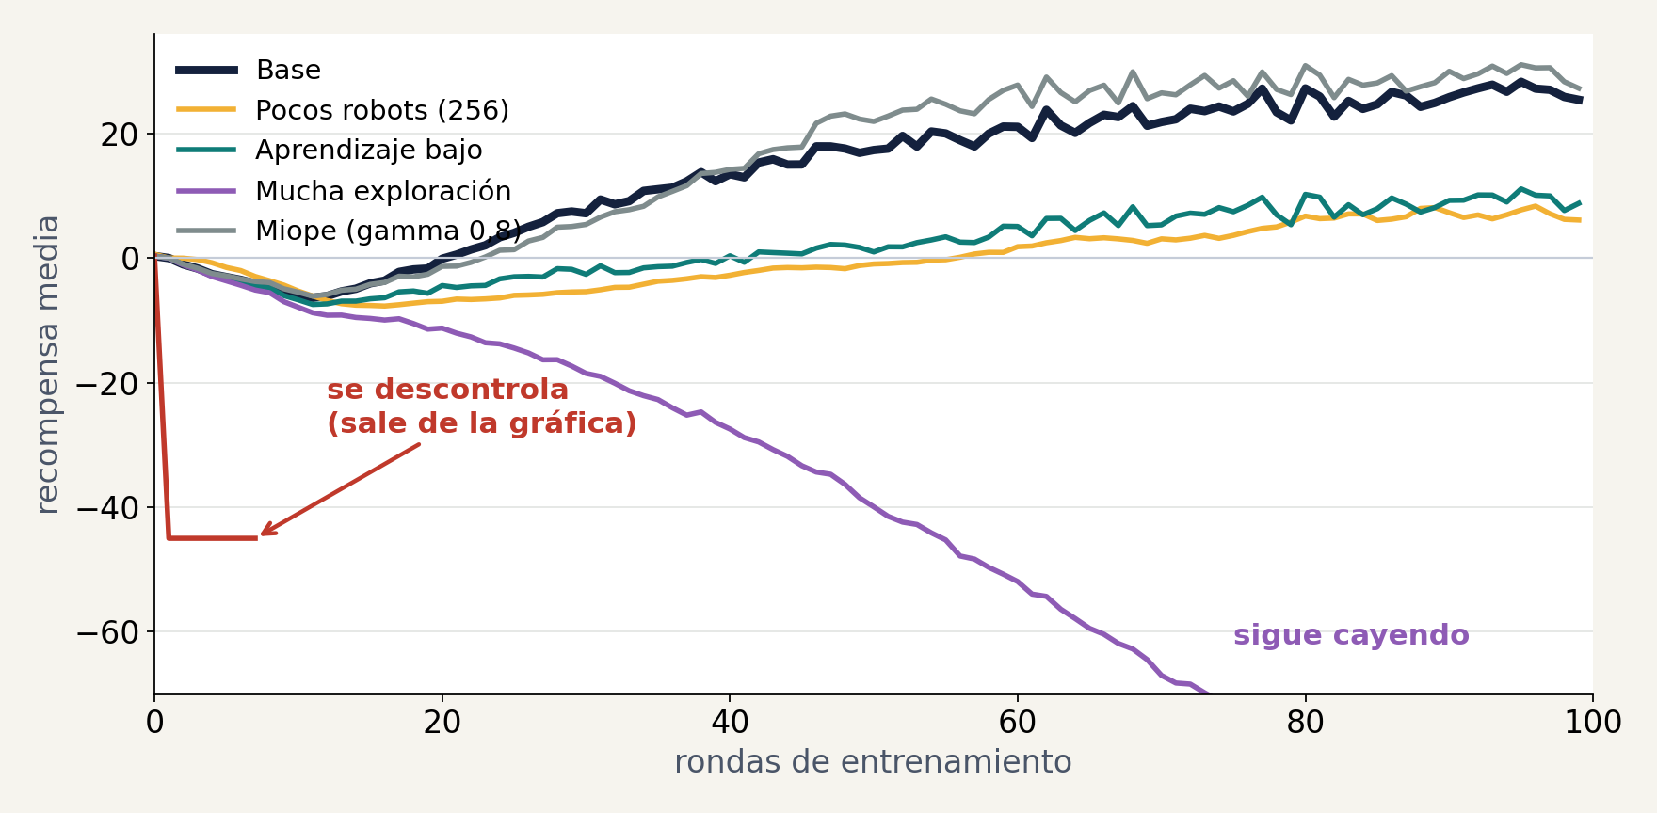
BLOQUE 4 · DATOS REALES
Lo que pasó de verdad
Pasos grandes: se descontrola.
Mucha exploración: nunca se decide.
Pasos pequeños o pocos robots: aprende, pero despacio.
Mirar lejos: aquí no hacía falta; el premio llega en cada paso.
Tarea: levantarse del suelo · 100 rondas · mismo punto de partida · RTX 4090
46
Notes:
Revelación tras la actividad. Base: 25,4 puntos a la ronda 100. Aprendizaje alto (0,01): se descontrola, la recompensa llega a -4 mil millones. Mucha exploración (entropy 0,1): la recompensa se hunde a -108, nunca se decide. Aprendizaje bajo: 8,8, avanza pero muy despacio. Pocos robots (256): 6,1 en la ronda 100, pero cada ronda tarda unas 3 veces menos; por minuto la diferencia es menor. Miope (gamma 0,8): 27,3, igual o mejor, porque aquí el premio llega en cada paso; en tareas con premio al final (voltereta, patada) sí haría falta mirar lejos.

Slide 47
BLOQUE 4 · CÓMO SE ENTRENA UN CEREBRO
La configuración de un entrenamiento
Dos ficheros, todo el entrenamiento
Cada carrera guarda su configuración en params/env.yaml y params/agent.yaml.
Cualquier valor se cambia al lanzar:
--agent.algorithm.learning-rate 0.0005
--env.scene.num-envs 2048
--agent.max-iterations 500
# tarea
Mjlab-StandUp-Flat-MicroDuck
# entorno (env.yaml)
num_envs: 4096 # robots a la vez
decimation: 4 × 0,005 s # = 50 Hz
episode_length_s: 6
# algoritmo PPO (agent.yaml)
learning_rate: 0.001 (adaptive)
gamma: 0.99 lam: 0.95
clip_param: 0.2 entropy_coef: 0.01
num_learning_epochs: 5 num_mini_batches: 4
num_steps_per_env: 24
# red (actor y critic)
hidden_dims: [512, 256, 128] activation: elu
47
Notes:
Valores reales de nuestro entrenamiento de StandUp (levantarse del suelo). Viven en dos ficheros que cada carrera guarda en params/: env.yaml (el entorno) y agent.yaml (el algoritmo y la red). Cualquiera se cambia desde la línea de comandos con --agent.algorithm.<nombre> o --env.<nombre>. Entorno: 4096 robots, un paso de política cada 4 pasos de física de 5 ms (50 Hz), episodios de 6 s. PPO: learning rate 0,001 adaptativo, gamma 0,99, lam 0,95, clip 0,2, entropía 0,01, 5 épocas y 4 minilotes por ronda, 24 pasos por robot. Red: actor y critic con tres capas 512, 256 y 128 y activación ELU. No se entrena nada hoy.

Slide 48
BLOQUE 4 · CÓMO SE ENTRENA UN CEREBRO
La recompensa: una suma con pesos
Pieza de la recompensa | Peso | Qué premia o castiga
height_stand_sharp | +1,0 | Tener el tronco a la altura de pie
upright_sharp | +1,5 | Estar bien vertical (margen de unos 6°)
standing_composite | +3,75 | Puntuación combinada de estar de pie
pose_stand_legs | +2,0 | Piernas en la postura de pie
action_rate_l2 | −0,1 | Castiga sacudir los motores
dof_pos_limits | −1,0 | Castiga forzar las articulaciones al límite
self_collisions | −1,0 | Castiga chocar consigo mismo
Cambiar un peso cambia lo que aprende: --env.rewards.upright-sharp.weight 0
48
Notes:
La recompensa de cada paso es la suma de varias piezas, cada una multiplicada por su peso. Es lo que más cambia lo que aprende el robot. Valores reales de StandUp: height_stand_sharp +1 premia tener el tronco a la altura de pie; upright_sharp +1,5 premia estar vertical (con un margen de unos 6 grados); standing_composite +3,75 es una puntuación combinada de estar de pie; pose_stand_legs +2 premia las piernas en postura de pie; action_rate_l2 -0,1 castiga cambiar bruscamente las órdenes a los motores; dof_pos_limits -1 castiga forzar las articulaciones al límite; self_collisions -1 castiga chocar consigo mismo. Recuerda al grupo el truco del Bloque 3: si solo premias avanzar, aprende a arrastrarse. Cambiar un peso desde la línea de comandos, por ejemplo --env.rewards.upright-sharp.weight 0, cambia lo que aprende y la puntuación deja de ser comparable con otros entrenamientos.

Slide 49
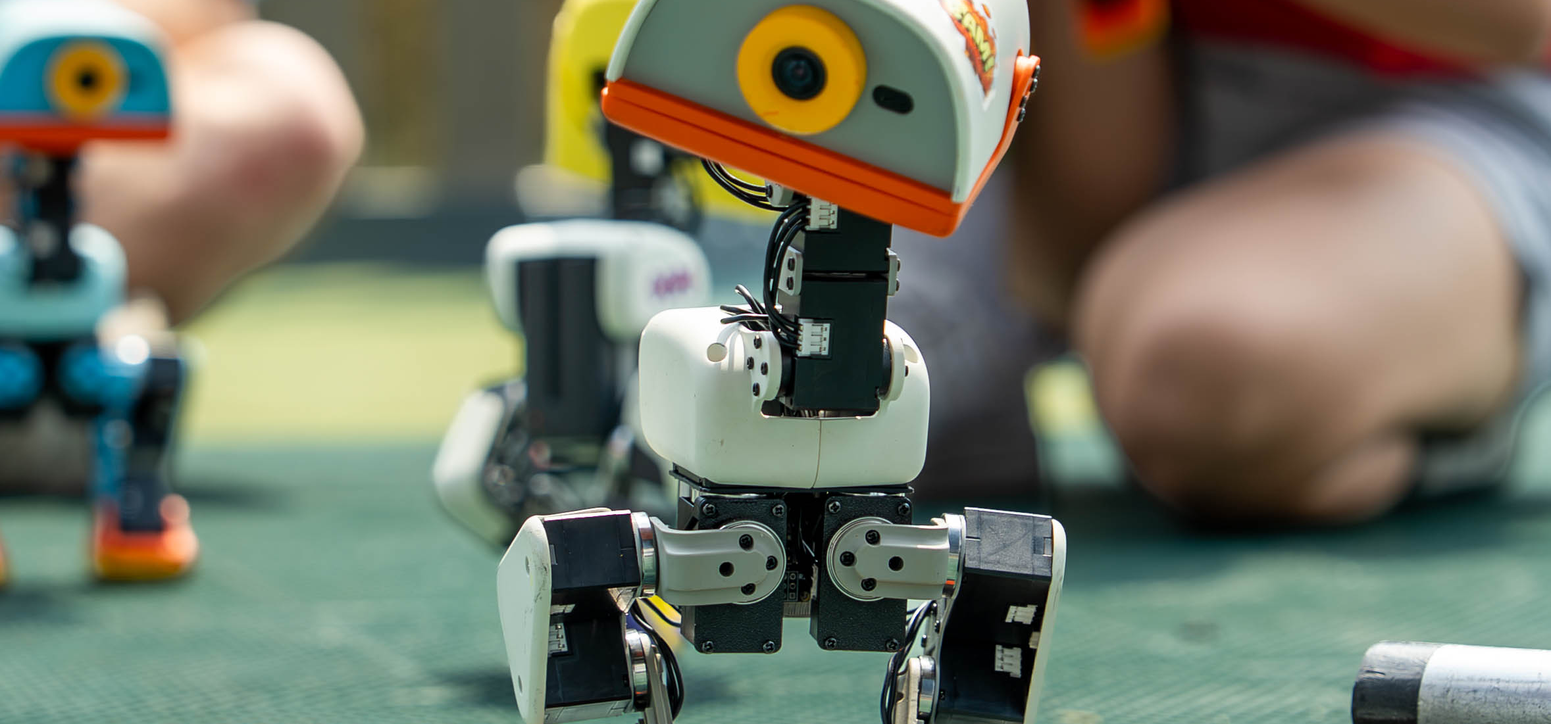
BLOQUE 5 · DEL GEMELO DIGITAL A LA REALIDAD
La brecha entre simulación y realidad
Simulación
Realidad
Física perfecta y repetible.
Holguras, batería, retrasos, suelos distintos.
49
Notes:
Bloque de 20 minutos. El simulador es una aproximación: lo que funciona dentro puede fallar fuera. Conéctalo con las opciones de batería y retraso que acaban de usar. Foto del robot real: Pollen Robotics.

Slide 50
BLOQUE 5 · POR QUÉ FALLAN LOS ROBOTS REALES
Tres culpables en los motores
Juego mecánico (backlash). Los engranajes de un servo pequeño tienen holgura.
Voltaje de batería. Si la batería cae, el motor empuja menos.
Retraso de comunicación. La orden llega unos milisegundos tarde.
La solución: un modelo de motor que incluya estos efectos.
50
Notes:
NVIDIA y Pollen Robotics usan modelos de actuador (BAM, Better Actuator Models) que incluyen retrasos de órdenes, juego mecánico y caída de voltaje. Son justo las opciones --vin y --delay del laboratorio.

Slide 51
BLOQUE 5 · LA RECETA CONTRA LA BRECHA
Entrenar con el mundo al azar
En cada intento se cambia al azar:
· masa y centro de masas
· fricción del suelo
· inercia de las articulaciones
· voltaje de la batería
· retraso de las órdenes
Así no depende de un valor exacto.
51
Notes:
Domain randomization: entrenar con valores aleatorios para que la política no dependa de uno exacto. La lista sigue la que describe NVIDIA en su tutorial de Microduck (masa y centro de masas, fricción, inercia, voltaje y retraso), además de empujones y terrenos. Cada recuadro es un robot distinto.

Slide 52
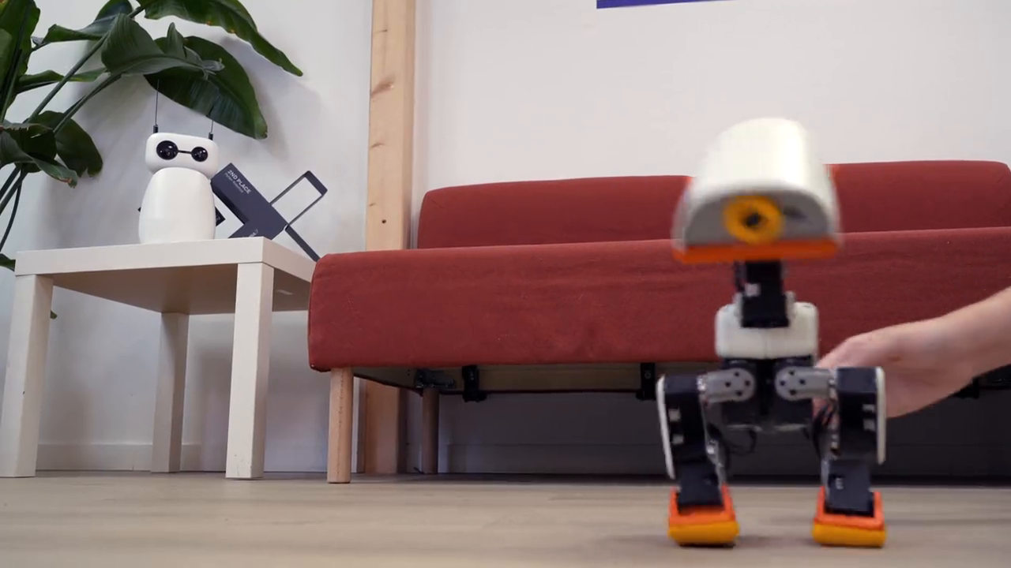
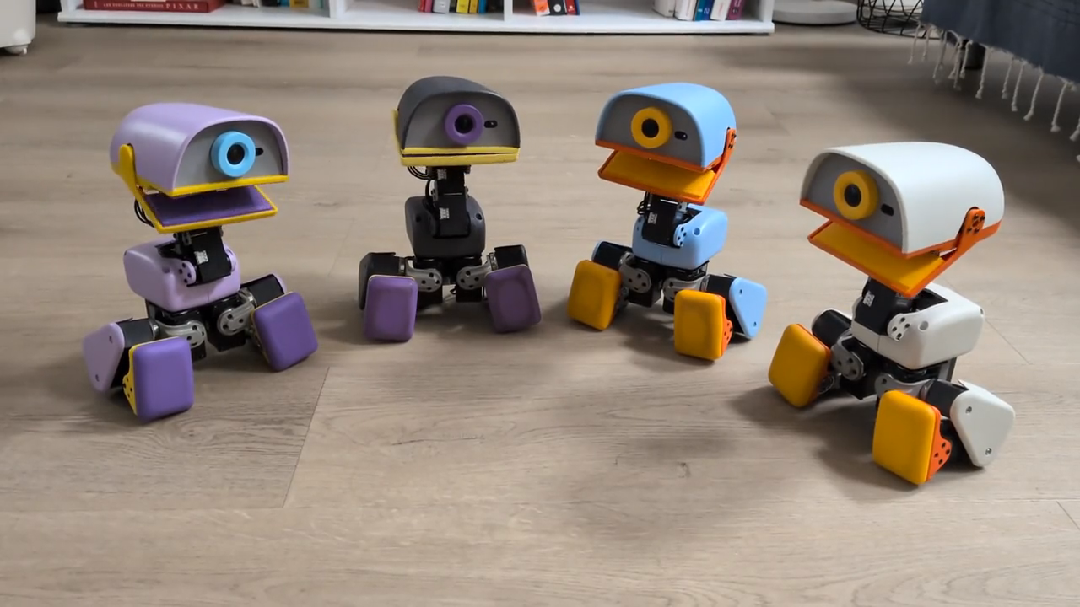
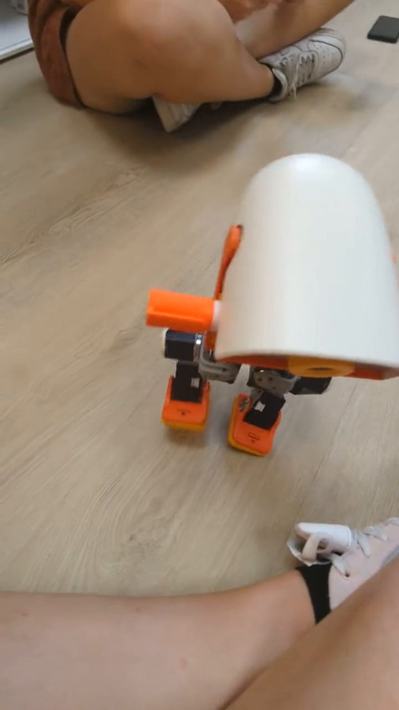
BLOQUE 5 · IA FÍSICA EN EL MUNDO REAL
Lo que ya hace el robot real
Se recupera de un empujón
Un coro de patos
Agarra y lleva
Vídeos del Microduck real: Pollen Robotics (press kit oficial).
52
Notes:
Vídeos reales del Microduck, del press kit oficial de Pollen Robotics (se reproducen sin internet, están incrustados). Izquierda: se recupera de un empujón. Centro: cuatro patos juntos. Derecha: agarra y lleva objetos. Revisa con Pollen Robotics las condiciones de uso antes de usarlos en un taller de pago o para un cliente.

Slide 53
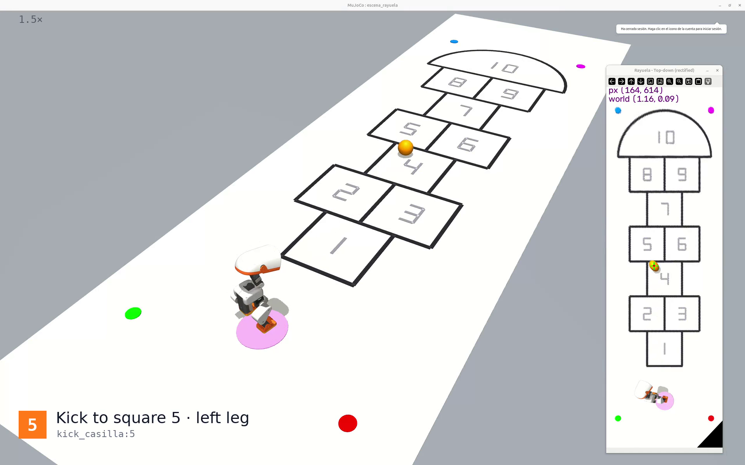
BLOQUE 5 · UN PROYECTO DE BRAVO ROBOTS
Rayuela: el Microduck juega
Tres pasos, tres IA
1. Patea. Una política entrenada para golpear la pelota con la fuerza justa.
2. Mira. Una cámara calcula en qué casilla ha caído.
3. Va. Otras políticas lo llevan andando o rodando hasta allí.
github.com/Bravo-Robots/microduck_rl-rayuela
Simulación en MuJoCo + ROS 2 · Bravo Robots
53
Notes:
Proyecto de Bravo Robots (nuestro): el pato patea una pelota sobre un tablero de rayuela, una cámara cenital detecta en qué casilla cae y el robot va andando o rodando hasta ella. Es una simulación en MuJoCo con varias políticas entrenadas a la vez (andar, patear, rodar) sobre ROS 2. Vídeo de unos 30 s, incrustado: se reproduce sin internet. Pregunta al grupo: «¿cuántos cerebros distintos creéis que hay aquí?». Repo público: github.com/Bravo-Robots/microduck_rl-rayuela

Slide 54
CIERRE
Cinco ideas para llevarte
1
2
3
4
5
Aprender
Refuerzo
Gemelo digital
Política
Sim-to-real
Error y ajuste, repetido muchas veces.
Probar y recibir una recompensa.
Un cuerpo virtual donde equivocarse gratis.
El cerebro: un fichero que se puede copiar.
El reto: que funcione fuera.
Entrenar el tuyo necesita una GPU NVIDIA, MuJoCo y el algoritmo PPO. Ya sabes qué hace cada uno.
54
Notes:
Cierre de 15 minutos: resumen en cinco frases. Después, la próxima misión en la diapositiva siguiente.

Slide 55
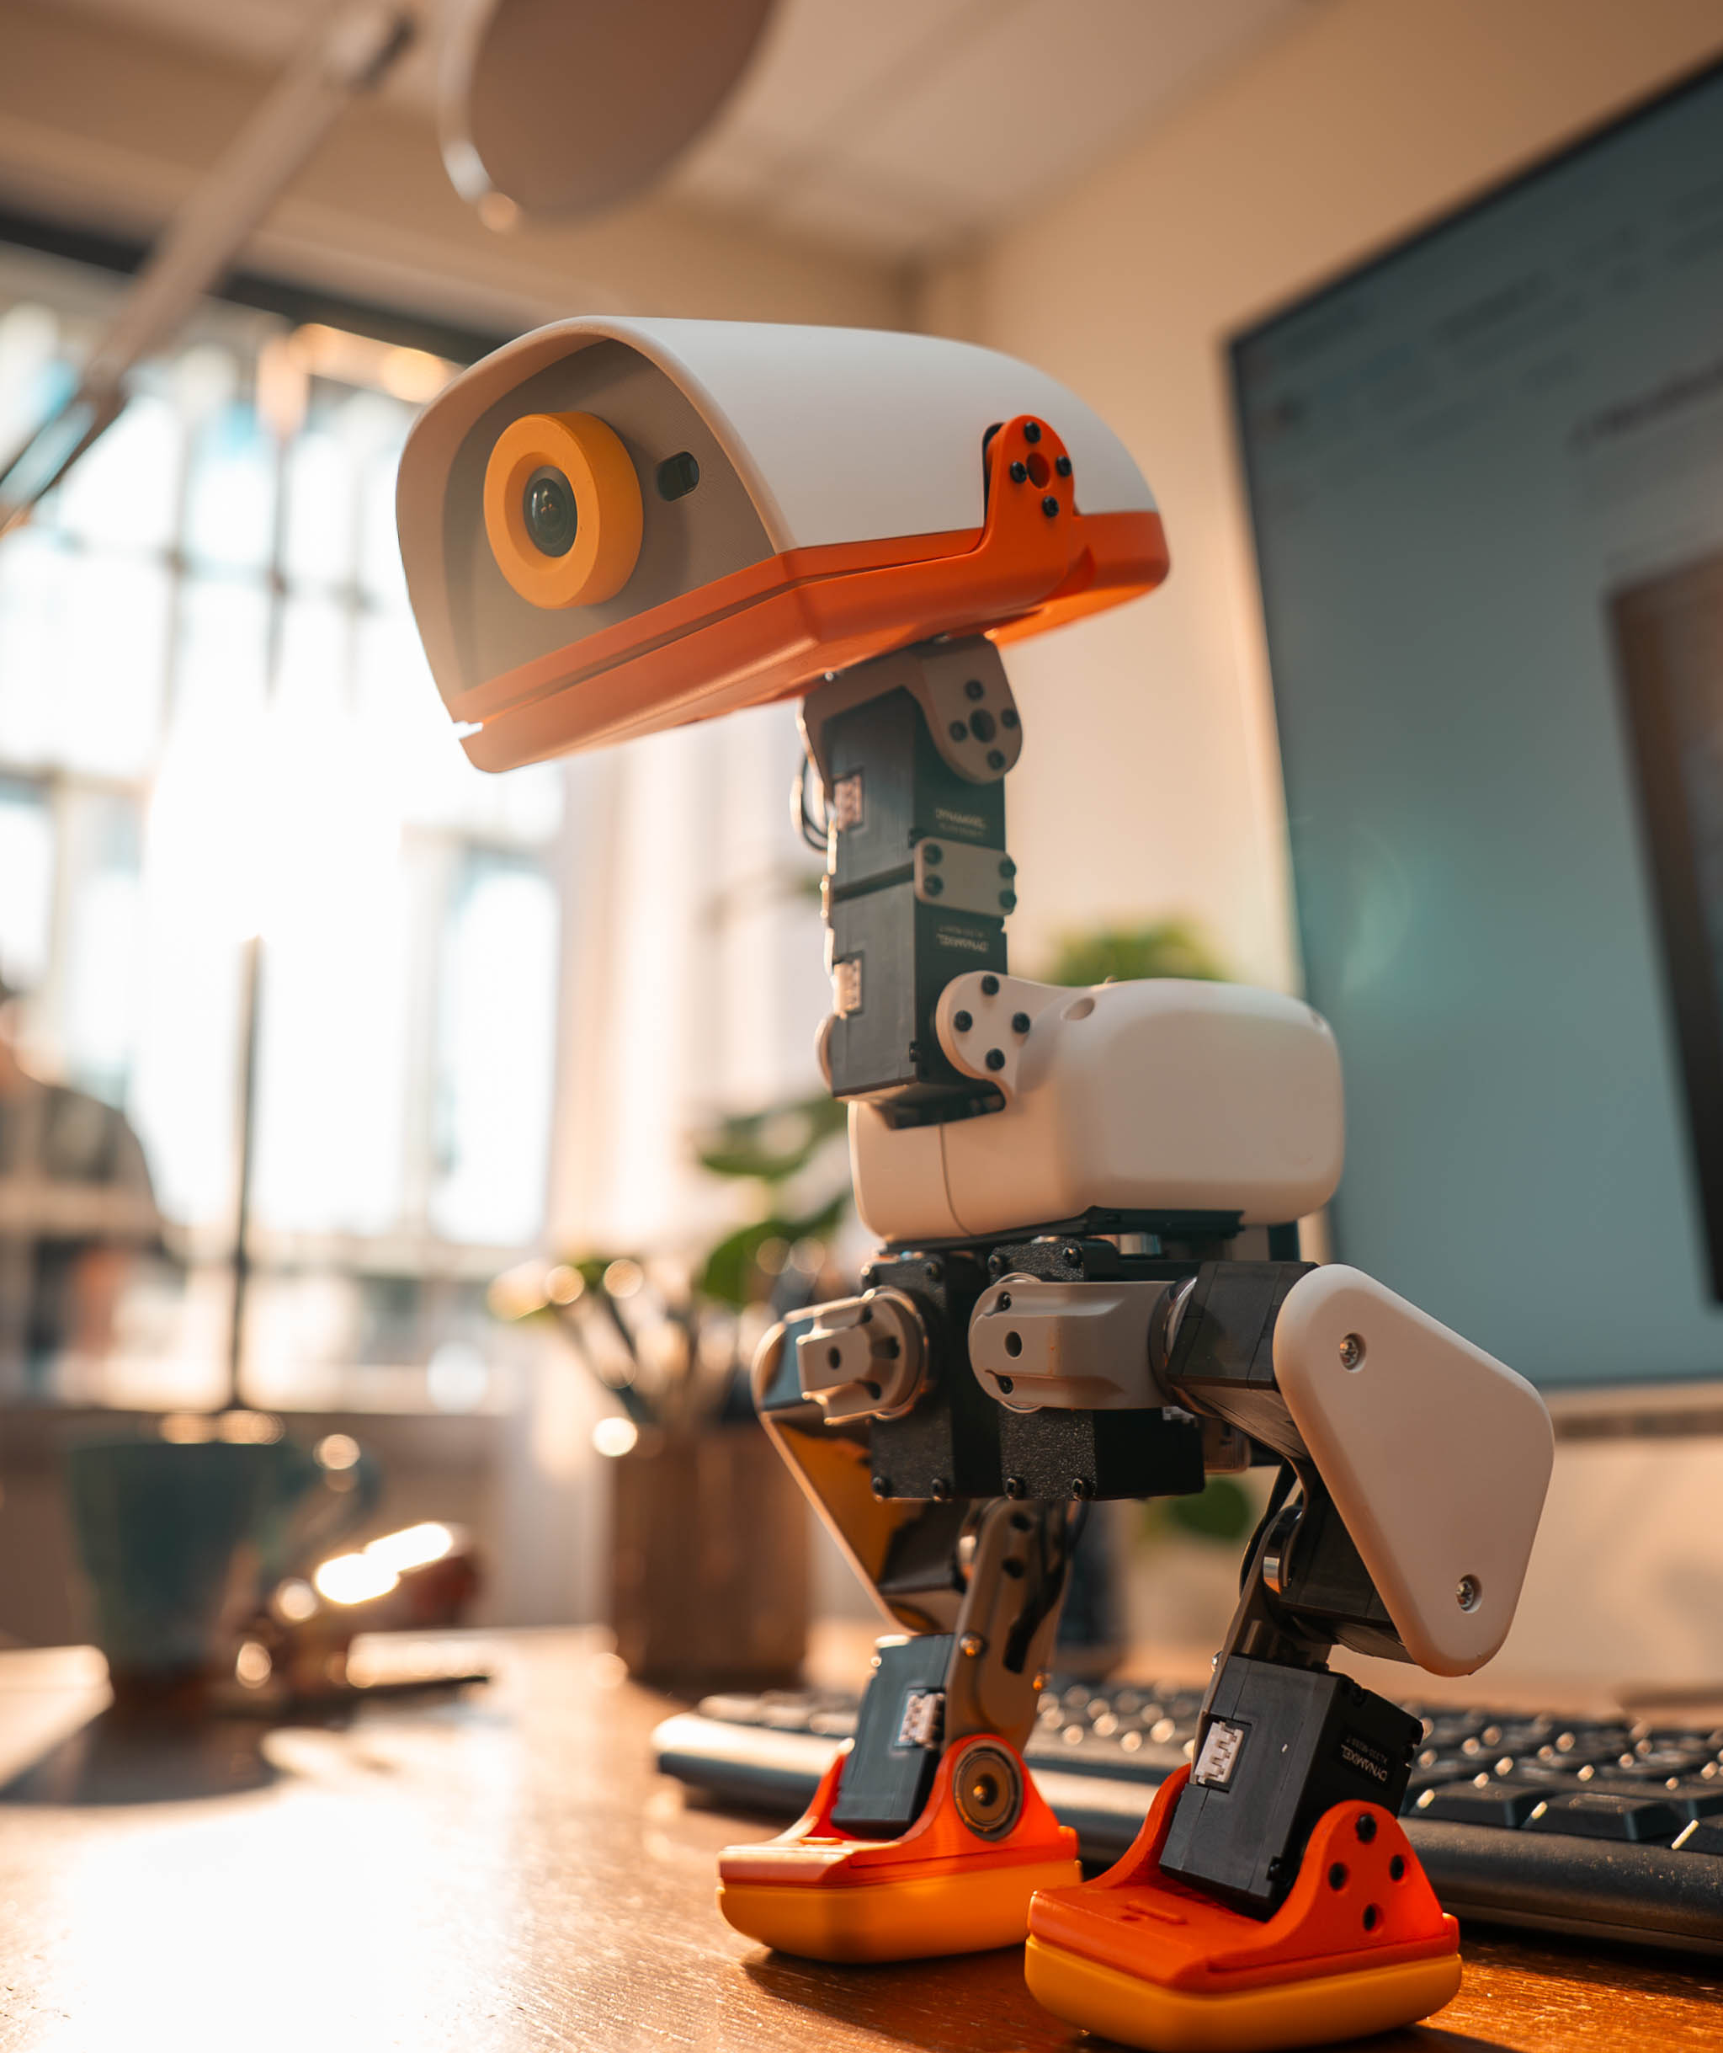
PRÓXIMA MISIÓN
Gracias
Reentrena el cerebro con una GPU NVIDIA.
Cambia la recompensa y mira qué aprende.
Prueba otro robot o MuJoCo Playground.
Recursos: pollen-robotics/microduck_rl · pollen-robotics/microduck-policies (Hugging Face) · tutorial de NVIDIA «Microduck con Isaac Lab» · MuJoCo y mjlab
Robot y mallas 3D: Pollen Robotics (CC BY-NC-SA 4.0). Fotos y vídeos reales: Pollen Robotics. Imágenes del simulador: renders propios.
55
Notes:
Qué pueden hacer solos: reentrenar con una GPU NVIDIA, cambiar la recompensa, probar otro robot o MuJoCo Playground. Recursos: pollen-robotics/microduck_rl, pollen-robotics/microduck-policies (Hugging Face), tutorial de NVIDIA sobre Microduck con Isaac Lab, documentación de MuJoCo y mjlab. Foto del robot real: Pollen Robotics. Mallas 3D CC BY-NC-SA 4.0: citar y revisar si el taller es de pago.

Slide 56
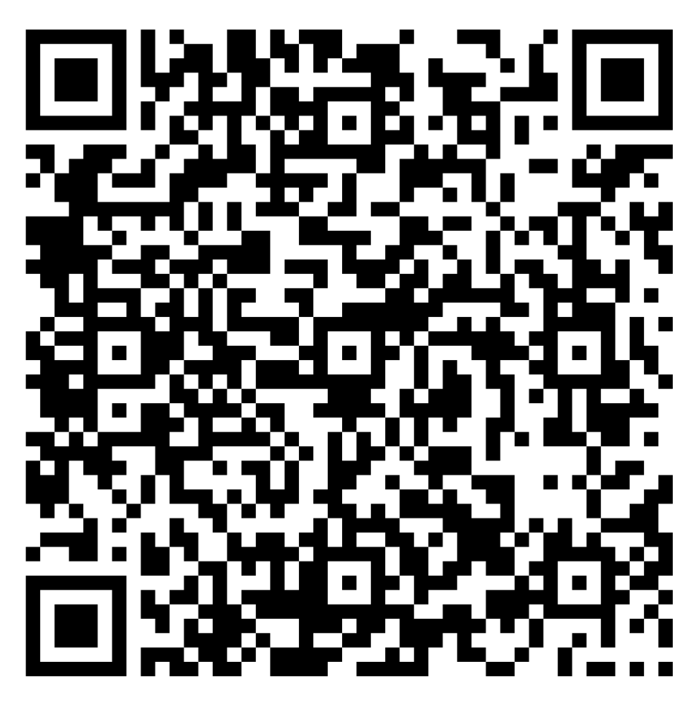
Upskilling Week
Barcelona
Thanks for coming!
Please leave your feedback here.
It will take no more than 5 minutes
Impulsat per
Amb la col·laboració de
Powered by

